Slide 1
Индивидуальное задание на тему «Тестирование» по дисциплине МДК.02.01 Технология разработки программного обеспечения
СПб ГБПОУ Политехнический колледж городского хозяйства
Выполнил студент третьего курса
Группа: ИП-23-3
ФИО: Лаптева Валерия Валерьевна

Slide 2
ПОСТАНОВКА ЗАДАЧИ
Тестирование
Создать интерактивное приложение для тестирования знаний , например английского языка.
Предоставить обратную связь и рекомендации по улучшению.
Задачи
Разработать интерфейс для пользователя.
Реализовать различные типы вопросов (вставь правильный ответ, соедини, выбор из нескольких вариантов и т. д.).
Обеспечить систему оценки и отображения результатов.

Slide 3
Входные и выходные данные
Входные данные программы:
Выбор пользователя в кнопках RadioButton CheckBox для ответов на вопросы.
Ввод текста в текстовые поля TextBox и выбор ответа в ComboBox.
Нажатия кнопок для перехода между вопросами.
Выходные данные программы:
Итоговый результат (score) — количество набранных баллов.
Отображение сообщений с уровнем знаний и рекомендациями (Labels с текстом).
Отображение и скрытие элементов управления (вопросы, картинки, кнопки и т.д.).
Таймер обратного отсчёта на одном из вопросов.

Slide 4
Математическая модель
В коде есть математическая модель для подсчёта баллов.
int score содержит в себе количество баллов пользователя, изначально составляет 0;
За каждый правильный ответ на вопрос добавляется +1 балл. Если в вопросе больше 1 поля для ответа, то к score прибавляется столько баллов, сколько полей для ответа в вопросе;
0-5 баллов = начальный уровень;
6-10 баллов = средний уровень;
11-16 баллов = продвинутый уровень.

Slide 5
Алгоритм работы программы
Начало
Показать главное меню (Кнопки: Старт, Алгоритм оценивания, Выход)
Решение (выбор кнопки):
Если "Выход" → Завершить программу
Если "Алгоритм" → Показать MessageBox с правилами оценки
Если "Старт" → Инициализировать score = 0, перейти к вопросу №1
Вопрос №1: показать элементы вопроса (картинка,RadioButtons, текст) При нажатии кнопки далее: Проверить ответ → если верно, score++ Скрыть элементы вопроса 1, показать элементы вопроса 2
Вопрос №2: показать элементы вопроса (картинка, RadioButtons, текст)
При нажатии кнопки далее: Проверить ответ → если верно, score++ Скрыть элементы вопроса 2, показать элементы вопроса 3

Slide 6
Алгоритм работы программы
Вопрос №3: показать элементы вопроса (ComboBox, текст) При нажатии кнопки далее: Проверить ответ → если верно, score++ Скрыть элементы вопроса 3, показать элементы вопроса 4
Вопрос №4: показать элементы вопроса (картинка, текст, TextBox)
Идет проверка: пользователь может вводить в TextBox только латинские буквы
При нажатии кнопки далее: Проверить ответ → если верно, score++ Скрыть элементы вопроса 4, показать элементы вопроса 5
Вопрос №5: показать элементы вопроса (картинка, текст,CheckBox)
При нажатии кнопки далее: Проверить ответ → если верно, score++ Скрыть элементы вопроса 5, показать элементы вопроса 6
Вопрос №6: показать элементы вопроса (картинка, текст, RadioButtons)
При нажатии кнопки далее: Проверить ответ → если верно, score++ Скрыть элементы вопроса 6, показать элементы вопроса 7

Slide 7
Алгоритм работы программы
Вопрос №7: показать элементы вопроса (картинка, текст,CheckBox) При нажатии кнопки далее: Проверить ответ → если верно, score++ Скрыть элементы вопроса 7, показать элементы вопроса 8
Вопрос №8: показать элементы вопроса (картинка, текст, TextBox, CheckBox)
Идет проверка: пользователь может вводить в TextBox только латинские буквы
При нажатии кнопки далее: Проверить ответ → если верно, score++ Скрыть элементы вопроса 8, показать элементы вопроса 9
Вопрос №9: показать элементы вопроса (RadioButtons, текст)
Запустить обратный отсчёт на 16 секунд:
если TimeLabel виден, то таймер запускается, если нет, то останавливается
При окончании таймера происходит принудительное нажатие кнопки «Далее»
При нажатии кнопки далее или по окончанию таймера: Остановить таймер;
Проверить ответ → если верно, score++ Скрыть элементы вопроса 9, показать результаты

Slide 8
Алгоритм работы программы
Результат: Вывести на экран итоговое количество баллов пользователя, в зависимости от его результата предоставить рекомендации по улучшению:
Если 0-5, то выводится сообщение «Начинающий уровень»
Если 6-10, то «Средний уровень»
Если 11-15, то «Продвинутый уровень» На экране также появляются 2 кнопки: «В главное меню» и «Пройти тест заново»
При нажатии «В главное меню»:
аннулируется score=0;
Очищаются все TextBox, ComboBox, CheckBox, RadioButtons
Перезапускается таймер
Элементы главного меню становятся видны, все другие элементы скрываются

Slide 9
Алгоритм работы программы
Результат: При нажатии «Пройти тест заново»:
аннулируется score=0;
Очищаются все TextBox, ComboBox, CheckBox, RadioButtons
Перезапускается таймер
Происходит принудительное нажатие кнопки «Начать тестирование» (Start_Click)

Slide 10
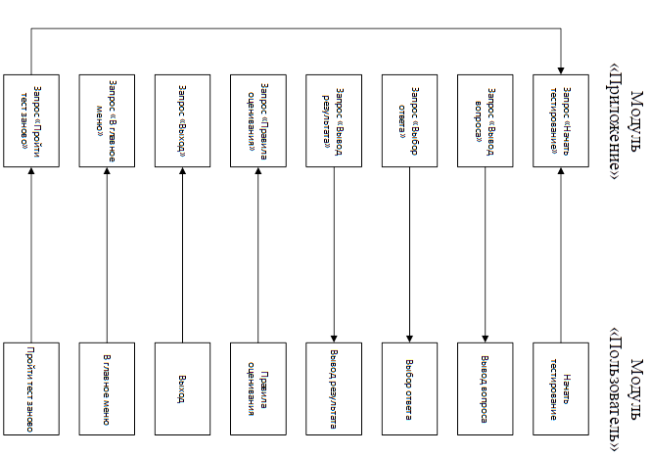
Диаграмма взаимодействия

Slide 11
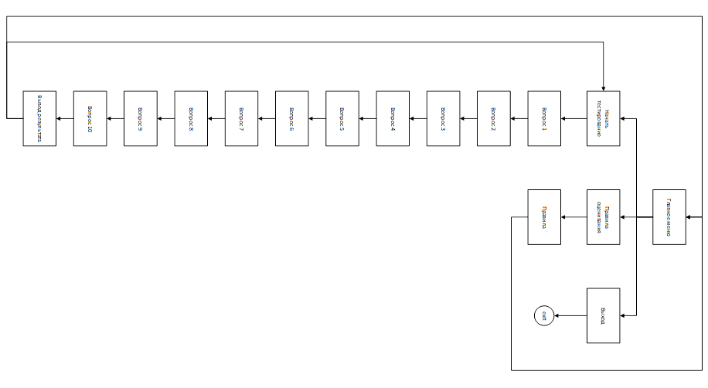
Структура модели

Slide 12
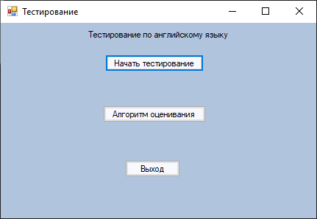
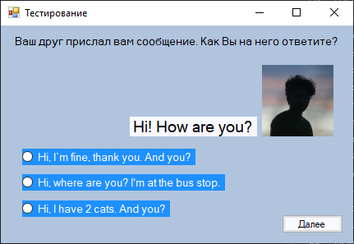
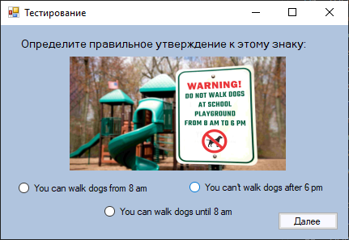
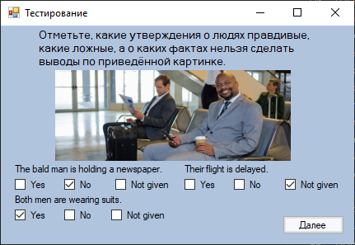
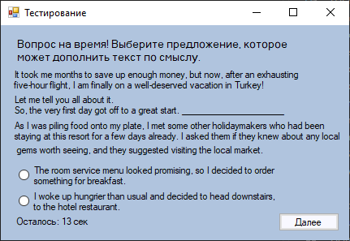
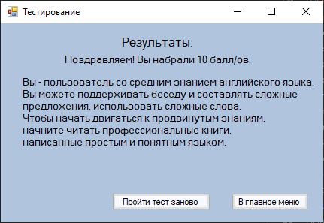
Интерфейс программы

Slide 13
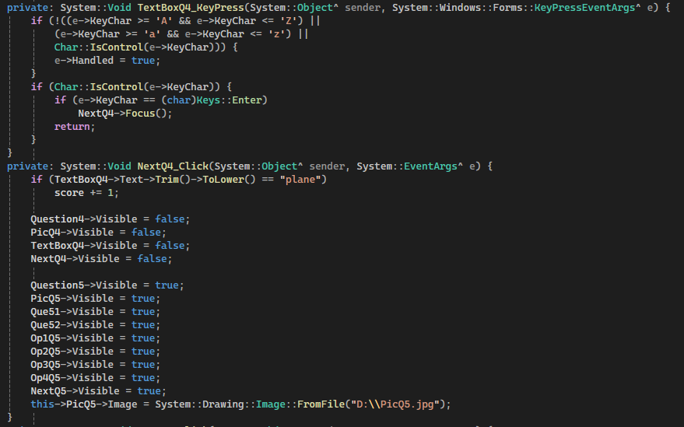
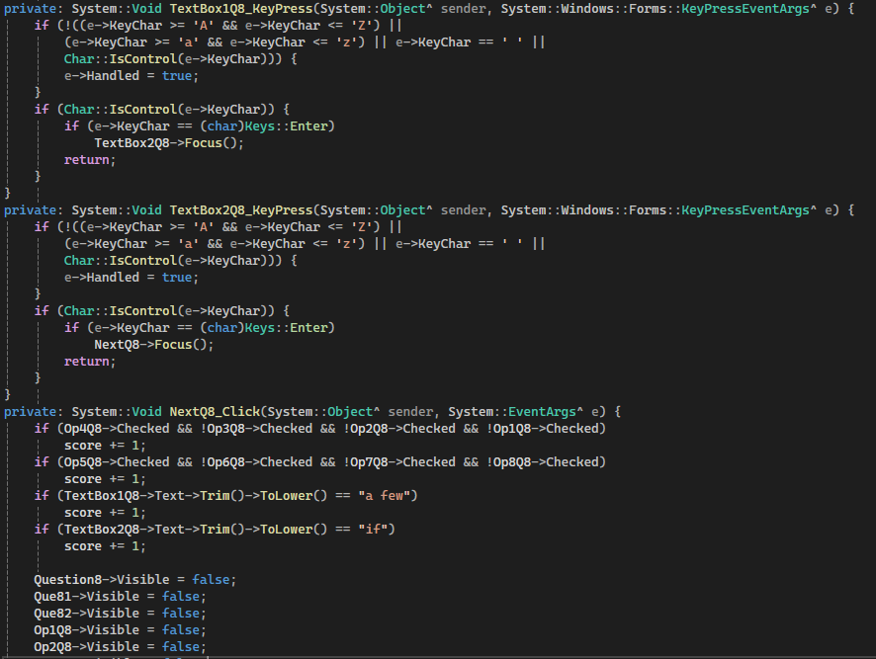
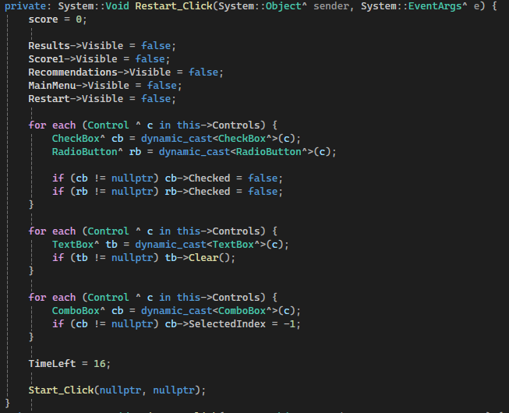
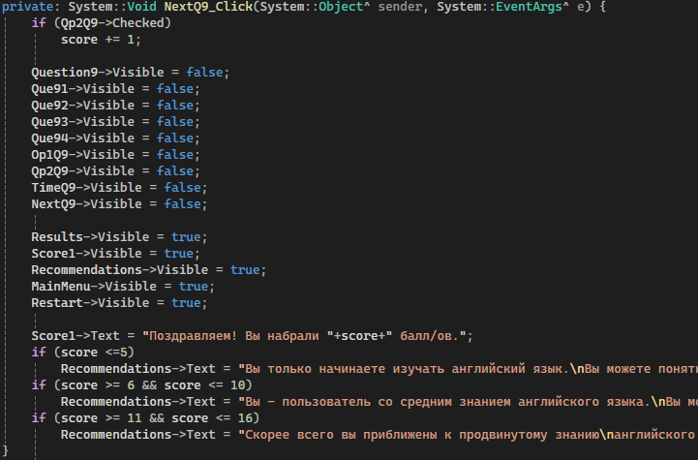
Интерфейс программы

Slide 14
Заключение
С какими трудностями столкнулись:
Загрузка картинки в форму;
Правильный подсчёт баллов;
Очистка TextBox, ComboBox, RadioButton и и CheckBox после перезапуска программы;
Компоновка элементов в форме.
Чему научились
Давать пользователю записывать в TextBox только латинские буквы;
Работать с CheckBox;
Очищать выбор ответов в RadioButton и и CheckBox;
Работать с PictureBox;
Создавать сложную форму со множеством элементов.

Slide 15
Заключение
Ссылка на GitHub: https://github.com/TT-lgtm/MDK.02.01_Var_17
Какие достоинства вашей программы, чем может быть полезна
Помогает пользователю поверхностно узнать свой уровень английского;
Простой интерфейс, минимализм;
Достаточно разнообразный вид вопросов;
Простой код, понятен для других программистов.
Перспективы развития
Добавить больше разнообразия в элементах, из которых строится вопрос;
Добавить более углубленный уровень оценки (A1-C3);
Улучшить интерфейс, добавить больше красок в форму;
Добавить таймер, который показывает время, которое пользователь затратил на тест;
Добавить элемент, где можно будет посмотреть свои предыдущие результаты.

